Slide 1
Wyrok i uzasadnienie sądu karnego pierwszej instancji
mgr Artur Kowalczyk
Katedra Postępowania Karnego

Slide 2
Przebieg postępowania przed sądem I instancji
postępowanie przejściowe
(tzw. oddanie pod sąd)
rozprawa główna
kontrola formalna
kontrola merytoryczna
część wstępna przewód sądowy głosy stron wyrokowanie
WYROK w imieniu RP
akt oskarżenia
czynności końcowe
postępowania głównego

Slide 3
Wyroki sądu pierwszej instancji
Typy wyroków
Podział wyroków sądu pierwszej instancji ze względu na rodzaj rozstrzygnięcia
„Zwyczajny”,
Nakazowy,
Łączny,
W przedmiocie odszkodowania za niesłuszne skazania, tymczasowe aresztowanie lub zatrzymanie.
Skazujący,
Uniewinniający,
Umarzający,
Warunkowo umarzający.

Slide 4
Elementy wyroku – art. 413 k.p.k.
§ 1. Każdy wyrok powinien zawierać:
1) oznaczenie sądu, który go wydał, oraz sędziów, ławników, oskarżycieli i protokolanta;
2) datę oraz miejsce rozpoznania sprawy i wydania wyroku;
3) imię, nazwisko oraz inne dane określające tożsamość oskarżonego;
4) przytoczenie opisu i kwalifikacji prawnej czynu, którego popełnienie oskarżyciel zarzucił oskarżonemu;
5) rozstrzygnięcie sądu;
6) wskazanie zastosowanych przepisów ustawy karnej.
§ 2. Wyrok skazujący powinien ponadto zawierać:
1) dokładne określenie przypisanego oskarżonemu czynu oraz jego kwalifikację prawną;
2) rozstrzygnięcia co do kary i środków karnych, środków kompensacyjnych i przepadku, a w razie potrzeby - co do zaliczenia na ich poczet okresów wskazanych w art. 63 Kodeksu karnego.

Slide 5
art. 113 k.p.k. Orzeczenie podpisują wszyscy członkowie składu orzekającego, nie wyłączając przegłosowanego, chyba że orzeczenie zamieszczono w protokole. → art. 439 § 1 pkt 6 k.p.k. !

Slide 6
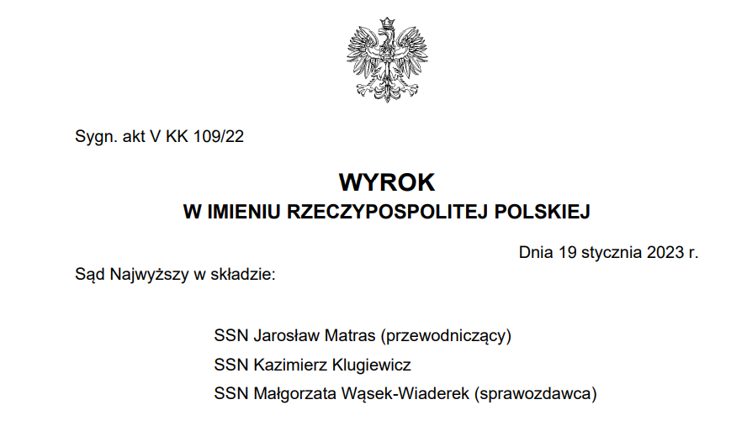
Brak ujednoliconego wzoru wyroku sądu karnego. Regulamin urzędowania sądów powszechnych wprowadza jedynie wymóg, by w wyroku znajdował się tytułu „Wyrok w imieniu RP” oraz wizerunek godła RP, a także reguluje kwestie dotyczące oznaczania członków składu.

Slide 7
Główne funkcje uzasadnienia
Funkcja perswazyjna → przekonanie stron co do słuszności rozstrzygnięcia,
Funkcja kontrolna → sąd odwoławczy może poznać przyczyny danego rozstrzygnięcia i poddać je kontroli

Slide 8
Elementy uzasadnienia – art. 424 k.p.k.
§ 1. Uzasadnienie powinno zawierać zwięzłe:
1) wskazanie, jakie fakty sąd uznał za udowodnione lub nieudowodnione, na jakich w tej mierze oparł się dowodach i dlaczego nie uznał dowodów przeciwnych;
2) wyjaśnienie podstawy prawnej wyroku.
§ 2. W uzasadnieniu wyroku należy ponadto przytoczyć okoliczności, które sąd miał na względzie przy wymiarze kary, a zwłaszcza przy zastosowaniu nadzwyczajnego złagodzenia kary, środków zabezpieczających oraz przy innych rozstrzygnięciach zawartych w wyroku.

Slide 9
Wzory formularzy uzasadnień – art. 99a k.p.k. wprowadzony nowelą z 19.7.2019 r., wszedł w życie 1.1.2020 r.
§ 1. Uzasadnienie wyroku sądu pierwszej instancji, w tym wyroku nakazowego i wyroku łącznego, oraz wyroku sądu odwoławczego i wyroku wydanego w postępowaniu o wznowienie postępowania sporządza się na formularzu według ustalonego wzoru.
§ 2. Minister Sprawiedliwości określi, w drodze rozporządzenia, wzory formularzy uzasadnień wyroków oraz sposób ich wypełniania, mając na uwadze konieczność zamieszczenia w nich niezbędnych informacji wskazanych w ustawie, w sposób umożliwiający należyte sporządzenie przez uprawnionego środka zaskarżenia, a także właściwe dokonanie kontroli wyroku w razie wniesienia takiego środka
rozporządzenie MS z 28.11.2019 r. w sprawie wzoru formularzy uzasadnień wyroków oraz sposobu ich wypełniania, Dz. U. z 2019 r., poz. 2349
https://www.gov.pl/web/sprawiedliwosc/formularze-uzasadnien-w-sprawach-karnych

Slide 10
Orzecznictwo
Wyrok SA w Gdańsku z 17.6.2020 r., II AKa 64/20, LEX 3055805
Sąd Apelacyjny w Gdańsku w niniejszej sprawie nie sporządził uzasadnienia wyroku na formularzu o którym mowa w art. 99a § 1 k.p.k., gdyż zastosowanie tej formy sporządzenia uzasadnienia wyroku naruszałoby prawo strony do rzetelnego procesu.
Wyrok SN z 11.8.2020 r., I KA 1/20, OSNKW 2020, nr 9-10, poz. 41
Rzeczą każdego sądu odwoławczego, w ramach obowiązku wynikającego z treści art. 457 § 3 k.p.k. w zw. z art. 433 § 1 i 2 k.p.k., jest przeprowadzenie w konkretnej sprawie oceny, czy może sporządzić uzasadnienie swojego wyroku na formularzu UK 2 (art. 99a § 1 k.p.k.) w taki sposób, który zagwarantuje stronie prawo do rzetelnego procesu odwoławczego a więc rzetelnego i konkretnego ustosunkowania się w toku postępowania do każdego istotnego argumentu zawartego w apelacji strony i przedstawienia takiej oceny właśnie w uzasadnieniu wyroku sądu odwoławczego.
Podobnie SA we Wrocławiu w wyroku z 10.11.2022 r., II AKa 240/22, LEX nr 3455549

Slide 11
Dziękuję za uwagę
artur.kowalczyk@uwr.edu.pl

